Slide 1

Системный подход к формированию Функциональной грамотности обучающихся
как актуальный результат образования

Slide 2



НАЦИОНАЛЬНЫЙ ПРОЕКТ «ОБРАЗОВАНИЕ»
Национальный проект «Образование» – это инициатива, направленная на достижение двух ключевых целей*.
обеспечение глобальной конкурентоспособности российского образования и вхождение Российской Федерации в число 10 ведущих стран мира по качеству общего образования.
воспитание гармонично развитой и социально ответственной личности на основе духовно-нравственных ценностей народов Российской Федерации, исторических и национально-культурных традиций.
Notes:
Как известно, реализация проекта «Современная школа» предполагает внедрение новых методов и образовательных технологий – педагогических и информационных, – которые способствуют:
вовлечению учащихся в учебный процесс, повышению их мотивации,
получению прочных базовых знаний и умений,
формированию умения применять полученные знания в жизни на благо обществу.
Иными словами, современная школа – это такая школа, в которой широко используются практики развивающего обучения:
создание учебных ситуаций, инициирующих учебную деятельность учащихся, мотивирующих их на учебную деятельность;
учение в общении (учебное сотрудничество), задания на работу в парах и малых группах;
поисковая активность – задания поискового характера, учебные исследования, проекты;
оценочная самостоятельность школьников, задания на само- и взаимооценку.
Все эти практики широко представлены в учебниках «Просвещения».

Slide 3

Образовательный проект школы
Повышение профессиональной компетентности педагогов по формированию функциональной грамотности обучающихся
Срок реализации 3 года

Slide 4
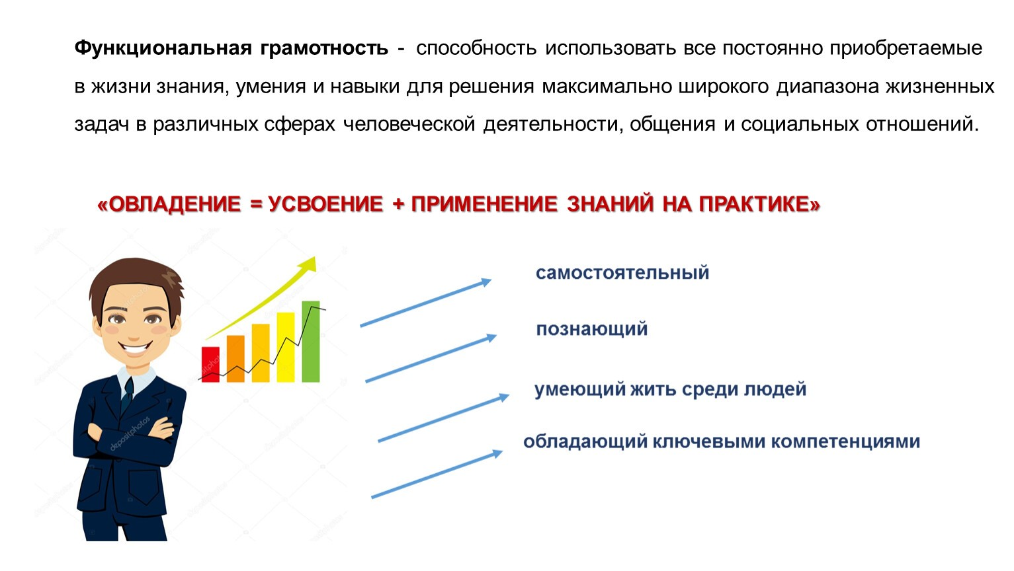
Наши ориентиры

Slide 5
  Направления совершенствования качества образования
  1.Усиление внимания к формированию функциональной грамотности
  2. Повышение уровня познавательной активности
  3. Формирование метапредметных результатов
  4. Повышение интереса учащихся к изучению математики и
естественнонаучных предметов
5.Повышение эффективности работы с одаренными детьми и успешными учащимися

Slide 6
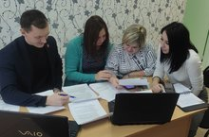
Формирование функциональной грамотности
Внесение изменений в основную образовательную программу:
Целевой раздел: планируемые результаты и система оценки их достижения
Содержательный раздел: корректировка программ учебных курсов, в том числе интегрированных
Организационный: включение соответствующих курсов в часть учебного плана, формируемую участниками образовательных отношений, в план внеурочной деятельности
Включение в план методической работы серии семинаров-практикумов, направленных на совместную работу всего педагогического коллектива по формированию функциональной грамотности.
Проведение внутришкольного мониторинга сформированности функциональной грамотности учащихся с 5 по 9 класс.
Административная деятельность
Notes:
Издательством выпущен курс «Основы финансовой грамотности» коллектива авторов Российская экономическая школа. Он является составной частью учебно-методического комплекта по курсам «Обществознание» и «Экономика». Пособие содержит методические рекомендации по организации и проведению уроков. УМК прошёл предварительную экспертизу в Российской академии образования и может быть использован в образовательной программе среднего общего образования (8-9 класс).
УМК простым и ясным языком освещает вопросы:
Личное финансовое планирование, расходы и доходы семьи
Как сохранить и преумножить сбережения
Кредитование и возможные риски
Мобильные платежи и защита от мошенников
Страхование
Налоги
Пенсия
Защита от финансовых махинаций

Slide 7
Формирование функциональной грамотности
Урочная деятельность
Решение контекстных задач в рамках уроков по всем предметам учебного плана.
Проектно-исследовательская работа обучающихся с активным использованием метапредметных и межпредметных проектов и исследований.
Включение в план внеурочной деятельности образовательных событий, направленных на совместную работу всего педагогического коллектива по формированию функциональной грамотности (межпредметные недели, учебно-исследовательские конференции, межпредметные марафоны и т.д.).
Внеурочная деятельность
Notes:
Издательством выпущен курс «Основы финансовой грамотности» коллектива авторов Российская экономическая школа. Он является составной частью учебно-методического комплекта по курсам «Обществознание» и «Экономика». Пособие содержит методические рекомендации по организации и проведению уроков. УМК прошёл предварительную экспертизу в Российской академии образования и может быть использован в образовательной программе среднего общего образования (8-9 класс).
УМК простым и ясным языком освещает вопросы:
Личное финансовое планирование, расходы и доходы семьи
Как сохранить и преумножить сбережения
Кредитование и возможные риски
Мобильные платежи и защита от мошенников
Страхование
Налоги
Пенсия
Защита от финансовых махинаций

Slide 8
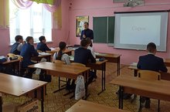
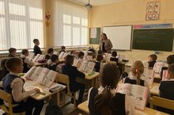
Функциональная грамотность учителя-основа развития функциональной грамотности ученика

Slide 9
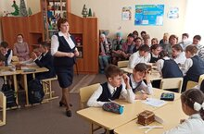
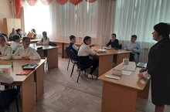
Методические семинары -практикумы

Slide 10

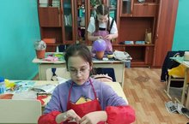
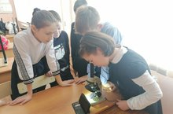
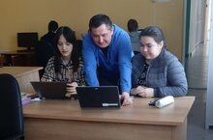
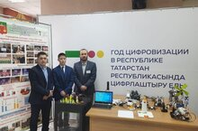
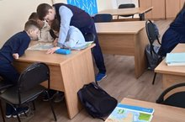
Учимся для жизни

Slide 11
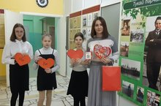
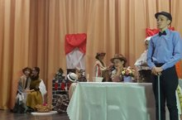
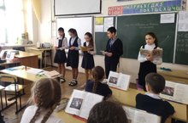
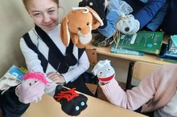
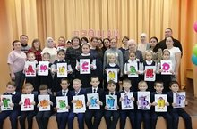
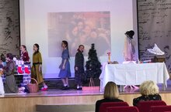
Креативные мысли + позитив = творчество

Slide 12
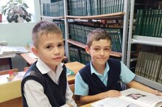
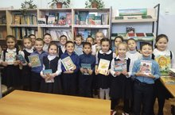
Библиотека наш друг и партнер

Slide 13

Система оценки качества образования
НОВОЕ!
Общероссийская оценка по модели PISA*
PISA
Государственная
итоговая аттестация
ГИА
НИКО
Национальные исследования
качества образования
Всероссийские
проверочные работы
ВПР
МИ
Международные исследования

Slide 14
Структура измерительных материалов
Креативное
Мышление
Разрешение проблем
Глобальные
компетенции
Читательская
грамотность
Естественно–научная
грамотность
Математическая
грамотность
Финансовая
грамотность
© АО «Издательство «Просвещение» 2019

Slide 15
Концептуальная рамка оценки функциональной грамотности
Работать с информацией:
находить и извлекать,
осмысливать и оценивать,
интерпретировать
Типы текста
Естественно-научные предметы
Методология
Содержательная
модель
Разделы математики
Формулировать, применять интерпретировать и оценивать результаты с позиций математики и реальной проблемы
Цели чтения
Мир индивидуума, социума,
образования и науки
давать научные объяснения,
применять естественно-научные методы исследования,
интерпретировать данные, делать выводы
БЛОК
ЗАДАНИЙ
Компетентностная
модель
Контексты
или ситуации
Здоровье, ресурсы
окружающая среда,
связь науки и технологии
Читательская грамотность
Естественно–научная грамотность
Математическая грамотность

Slide 16
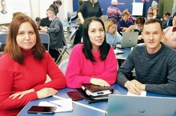
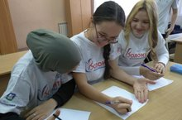
Формируем функциональную грамотность
Эффективные педагогические практики:
    создание учебных ситуаций, инициирующих учебную деятельность учащихся, мотивирующих их на учебную деятельность и проясняющих смыслы этой деятельности
    учение в общении, или учебное сотрудничество, задания на работу в парах и малых группах
    поисковая активность - задания поискового характера, учебные исследования, проекты
    оценочная самостоятельность школьников, задания на само- и взаимооценку: приобретение опыта – кейсы, ролевые игры, диспуты, требующие разрешения проблем, принятия решений, позитивного поведения

Slide 17
Оценка образовательных достижений - функциональной грамотности
Notes:
Пособия серии «Функциональная грамотность. Тренажёр» помогают формировать умение осознанно использовать полученные в ходе обучения знания для решения жизненных задач, развивают активность и самостоятельность учащихся, вовлекают их в поисковую и познавательную деятельность.
В пособиях содержатся разнообразные практико-ориентированные задания, поиск решения которых позволит школьникам подготовиться к участию в международных исследованиях качества образования, приведены примеры их решений и ответы.
Пособия серии могут использоваться учителями математики, русского языка, обществознания, биологии, физики и химии на уроках и во внеурочной деятельности, а также родителями и школьниками.
Более подробно о пособиях:
Учебное пособие «Математика на каждый день» предназначено для учащихся 6‒8 классов. Задачи, включённые в сборник, направлены на совершенствование навыков применения полученных учащимися теоретических знаний по математике в жизненных ситуациях.
Данное пособие поможет учителям понять систему построения задач международных исследований, в частности ― на проверку математической грамотности школьников. А это способность рассуждать логически и убедительно формулировать проблемы реального мира на языке математики, применять математические знания для решения проблемы и интерпретировать получившийся математический результат с переходом на контекст задачи.
Пособие также поможет учителю в создании условий для поиска оригинальных решений поставленных задач, а ученику ― решать важные жизненные проблемы.

Slide 18
Распределение учащихся по уровням читательской грамотности
№ п/п | Название уровня | Кол-во учащихся, выполнивших на уровень, чел. | % учащихся, выполнивших на уровень
1 | Низкий | 11 | 22,2
2 | Пороговый | 20 | 38,9
3 | Базовый | 16 | 32,2
4 | Повышенный | 3 | 6,2
5 | Высокий | 1 | 0,5

Slide 19
Диаграмма уровней читательской грамотности

Slide 20
Результаты освоения основных групп читательских умений
Группы читательских умений | Средний % освоения от общего числа заданий по читательской грамотности
Находить и извлекать информацию | 52%
Интегрировать и интерпретировать информацию | 44%
Оценивать содержание и форму текста | 31%
Использовать информацию из текста | 27%

Slide 21
Образовательные ресурсы
Банк заданий по функциональной грамотности
Электронный банк заданий по ФГ
Справочные материалы по развитию ФГ
Открытый банк заданий ФИПИ
Материалы для подготовки к участию в международных исследованиях
https://media.prosv.ru/fg/
https://fg.resh.edu.ru/
http://skiv.instrao.ru/bank-zadaniy/
https://fipi.ru/otkrytyy-bank-zadaniy-dlya-otsenki-yestestvennonauchnoy-gramotnosti
pisa.prosv.ru

Slide 22
Задачи, требующие решения
Продолжить работу с учителями по изучению методологии и опыта международных сравнительных исследований; подготовить аннотированный список источников, необходимых для использования в работе, по оценке и формированию читательской грамотности.

Slide 23
Задачи, требующие решения
В сфере повышения квалификации учителей необходимо усилить работу по:
совершенствованию содержания программ в плане освоения педагогами компетенций в области оценки и формирования читательской грамотности;
обновлению форм и методов работы , направленных не на буквальный перенос типов заданий для оценки на тексты, предназначенные для другой ситуации, а на практическое освоение приѐмов, обеспечивающих овладение школьниками различных групп читательских умений;
обучению школьных команд учителей разных предметов, работающих в одной школе, современным подходам к формированию читательской грамотности обучающихся.

Slide 24
Задачи, требующие решения
В работе с предметными методическими объединениями и ассоциациями учителей выстроить комплекс вебинаров и мастер-классов по следующим направлениям: по использованию на уроках разных типов текстов: сплошных, несплошных (графики, диаграммы, таблицы) и смешанных текстов, содержащих вербальную и графическую информацию, в том числе текстов «широкого круга» (рекламы, чатов, форумов, социальных сетей) с целью оценки качества и достоверности информации, обнаружения противоречий, скрытых коммерческих целей и т.п.; по разработке продуктивных заданий (по построению на основании текста диаграмм, таблиц, схем; по грамотному чтению рисунков, микрофотографий и др.; по применению информации из текста в новой ситуации);
по организации образовательного процесса с включением форм индивидуальной и групповой работы, использованию технологии
«перевѐрнутого» класса и т.п., чтобы ученики могли фиксировать разницу в понимании тех или иных текстов и обсуждать разночтения, разные точки зрения, выдвигать гипотезы, аргументировать утверждения и т.п.;
по формирующему оцениванию (уменьшение доли проверочных заданий в тестовой форме) для обучения школьников построению развѐрнутых устных и письменных ответов.
4) Регулярно проводить региональные диагностические работы в части читательской грамотности с оценкой еѐ динамики.

Slide 25

Задачи, требующие решения
Регулярно проводить диагностические работы в части читательской грамотности с оценкой еѐ динамики.

Slide 26
СПАСИБО ЗА ВНИМАНИЕ!

